Slide 1





Repositórios, Padrões de Metadados e DublinCore
SocialDB
Social Digital Library
Laboratório L3P
06/2015
autor: marcelf@gmail.com

Slide 2
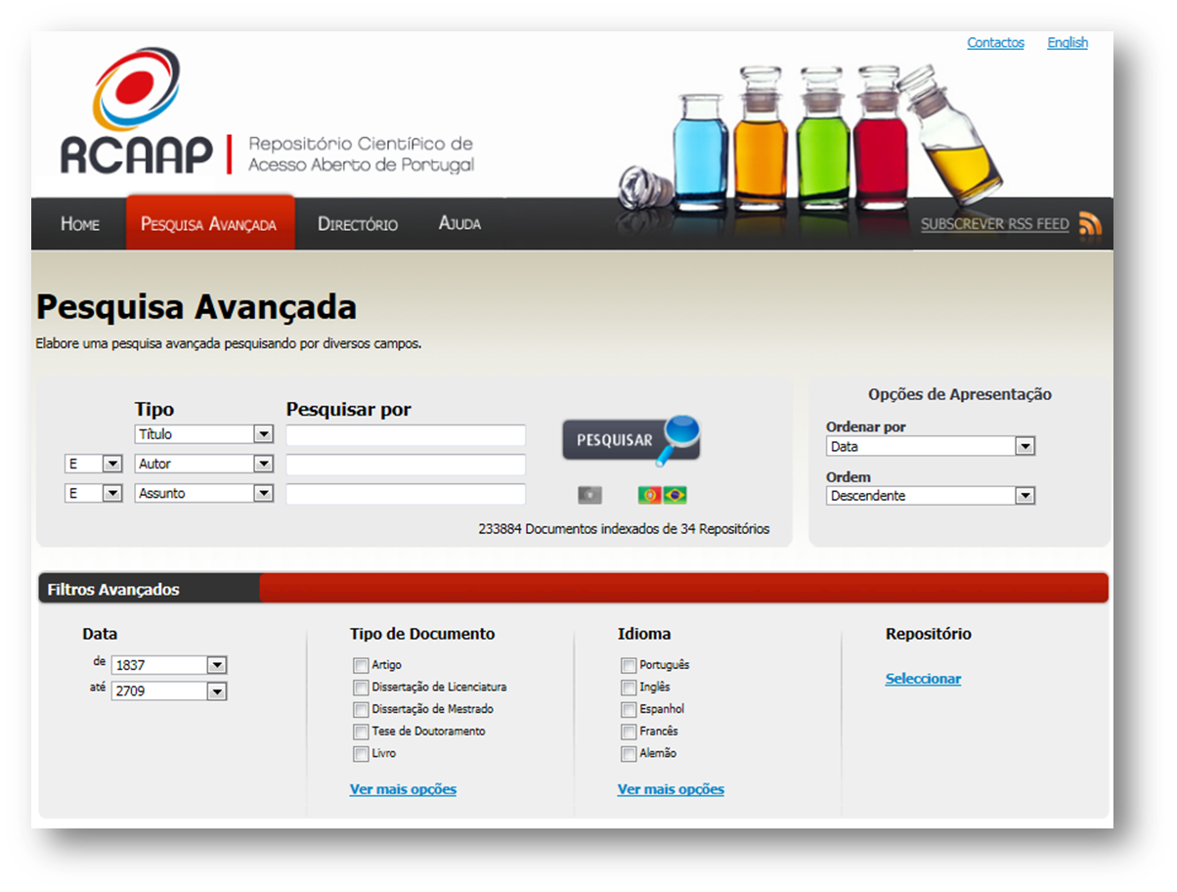
Fichamento visual
repositorios.pptx
  Sobre RCAAP (portugal). Apresenta conceitos sobre repositórios abertos e interoperabilidade, deposito automatizado (sword), rede de repositórios, diretrizes para repositórios, interface de busca

Slide 3
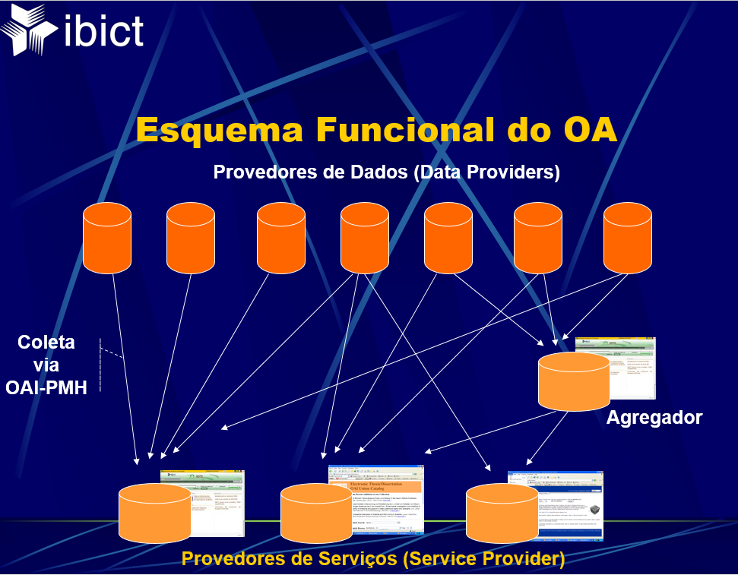
Fichamento visual
bibliotecas_digitais21.ppt
  Autor: Hélio Kuramoto
  Traz conceitos sobre biblioteca digitais, repositórios, federação, objeto digital, digitalização, oai-phm, etapas e softwares

Slide 4
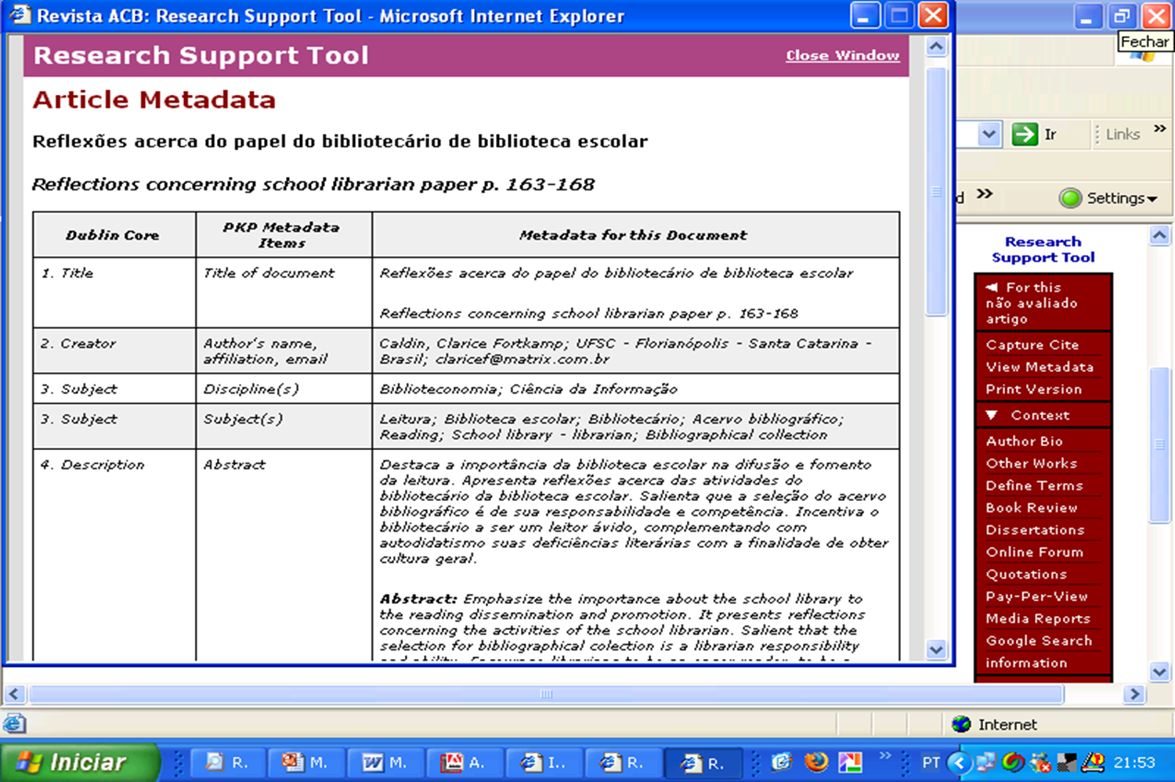
Fichamento visual
METADADOSMIGUEL.ppt
  Autor: Miguel Ángel Márdero Arellano. Focado em padrões de metadados. Traz a listagem dos elementos do Dublin core.

Slide 5
Fichamento visual
bibliotecas_digitais_metadados.ppt
  Conceitos sobre bibliotecas digitais, MARC, DC, preservação digital

Slide 6
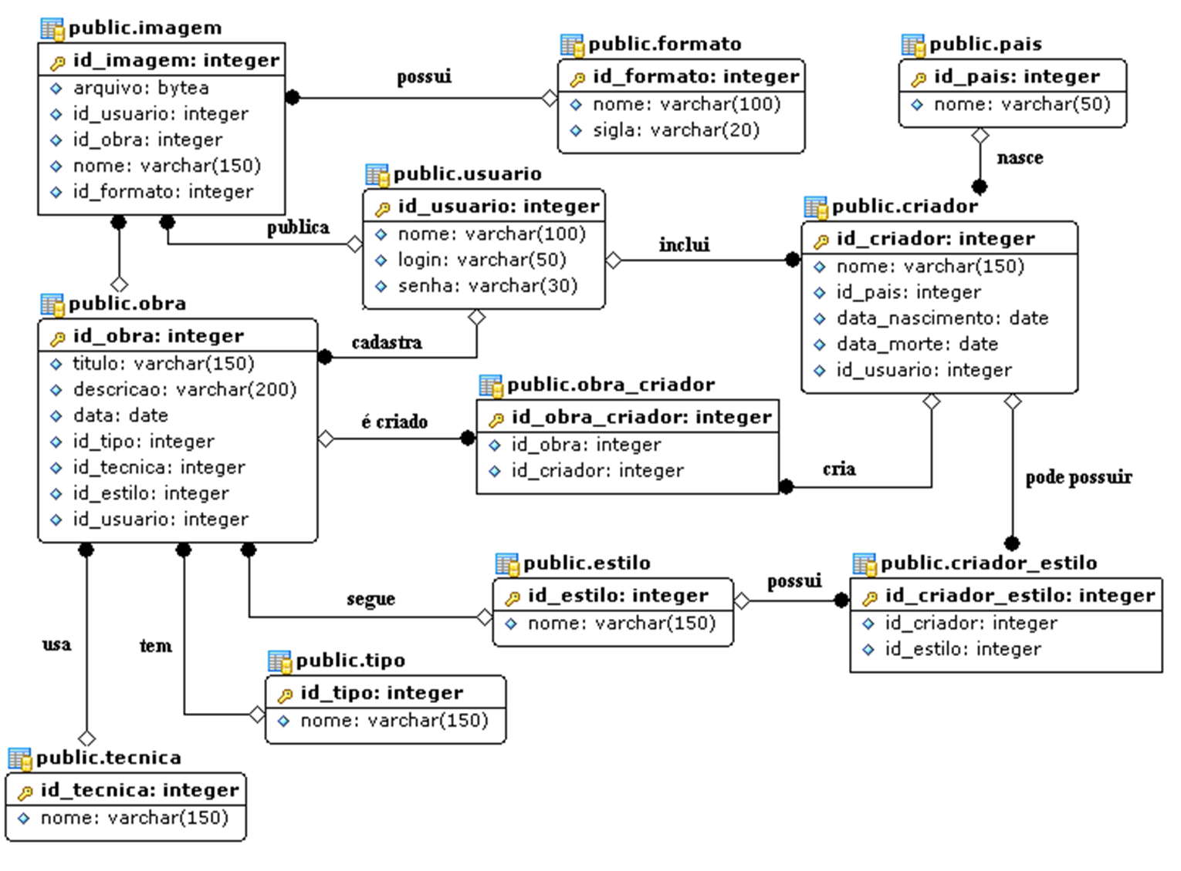
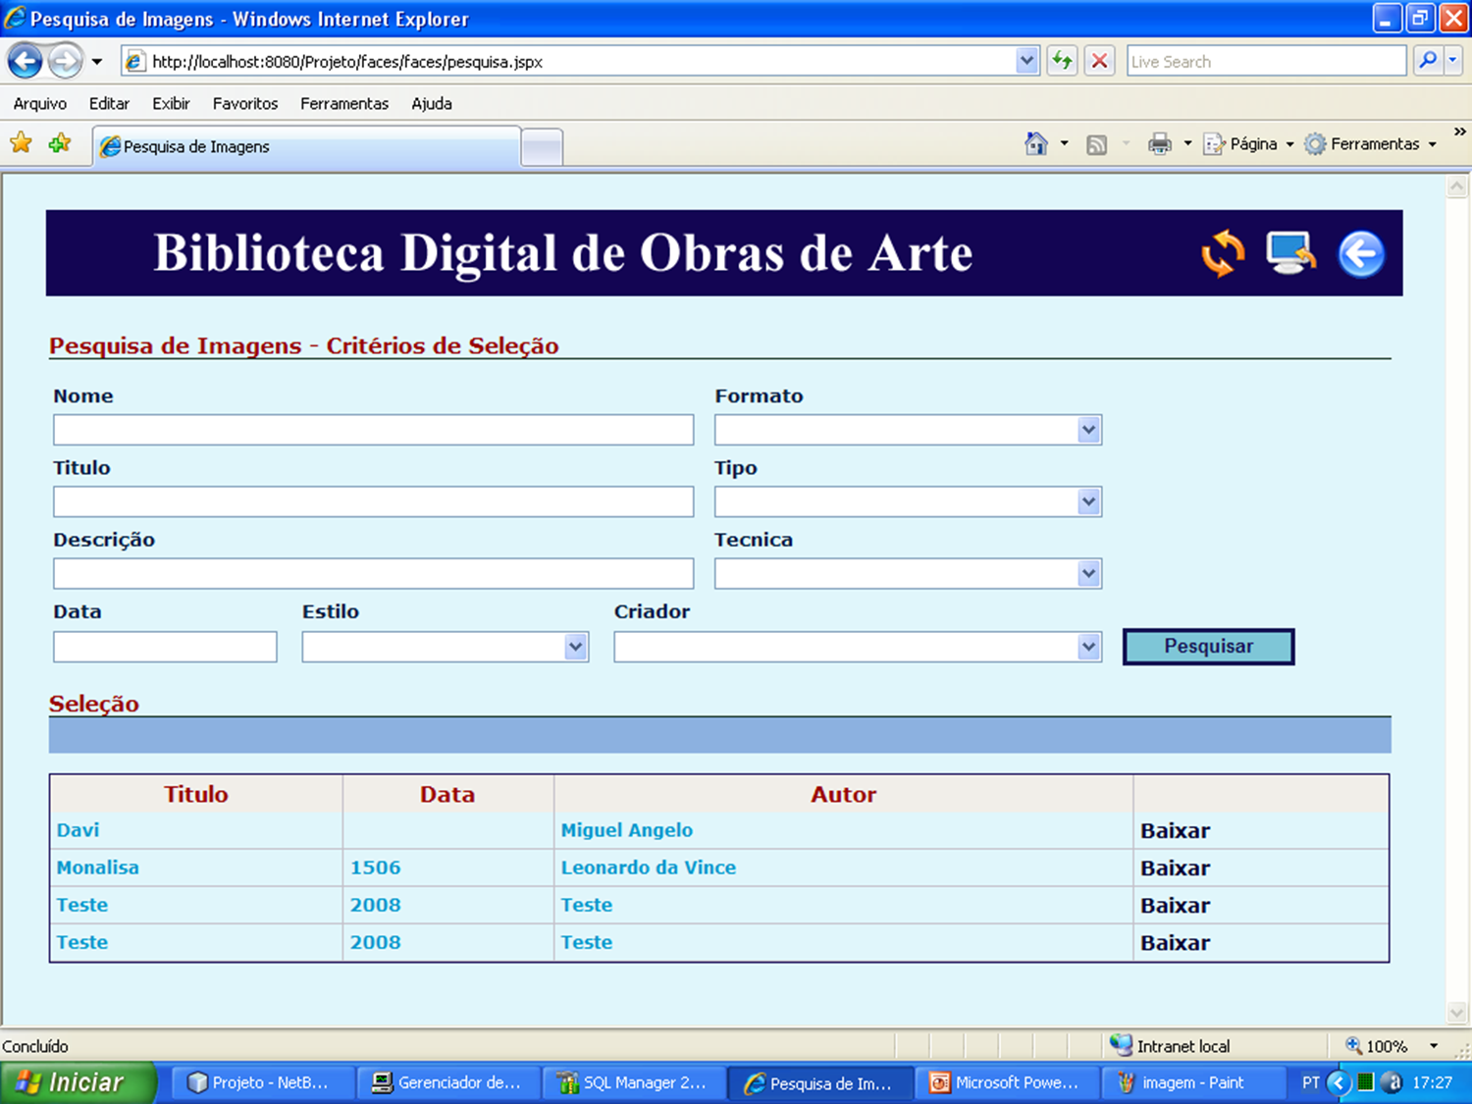
Fichamento visual
BD-ObrasArte.ppt
  Focado em Biblioteca digital de Imagens de Obras de Arte

Slide 7
Fichamento visual
dc museus.ppt
aborda comunidades, metadados, Dublin core adaptado para museus e orientações ao utiliza-lo, Haversting

